Slide 1


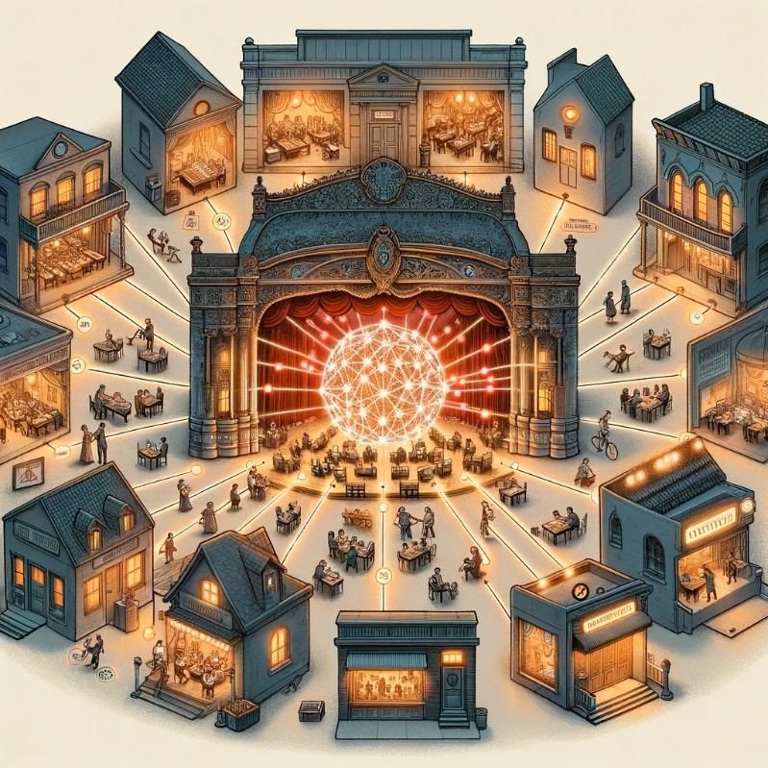
Projet Advanced Data Base
Création d’une base de données pour les Compagnies Théâtrale
Equipe:
SENECHAL Morgan
LOGEROT Jules
COSTA Thomas
Professeur: FALIH, Issam

Slide 2
Introduction
MCD-MLD
Script PL/SQL
Difficulté rencontré

Slide 3
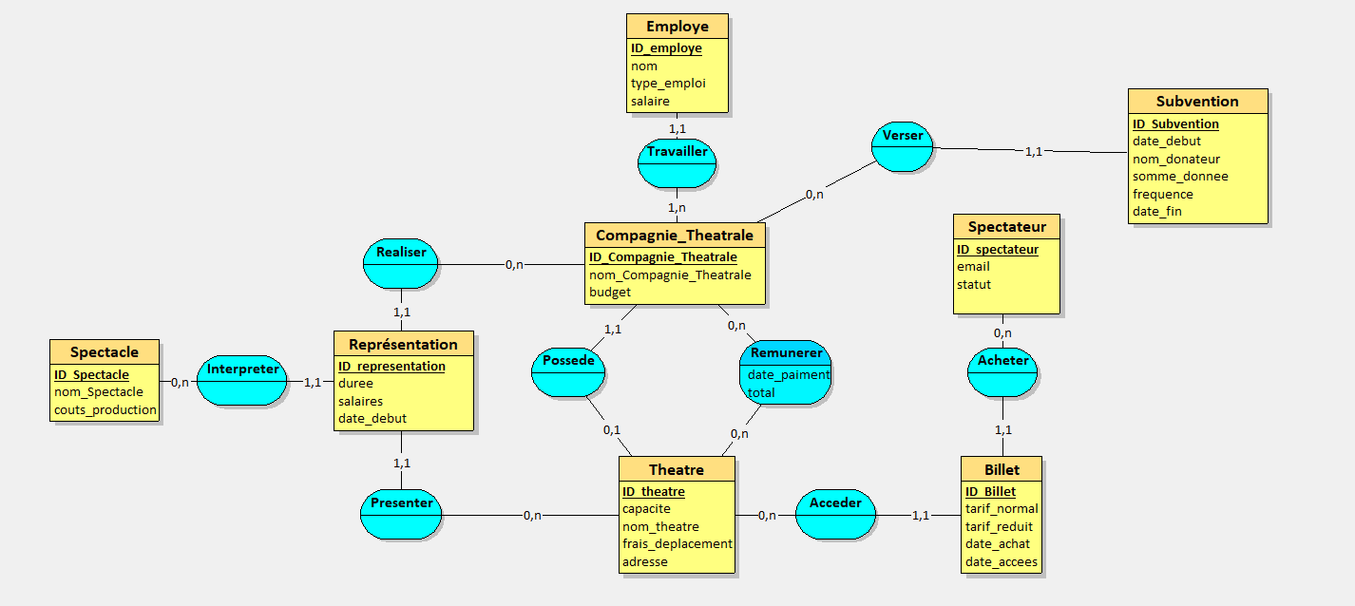
MCD

Slide 4
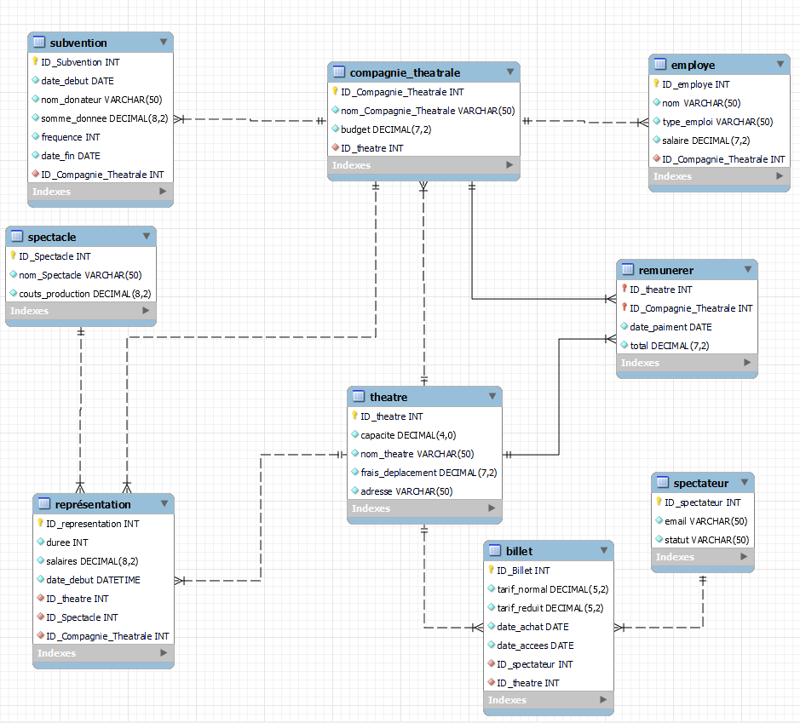
MLD

Slide 5
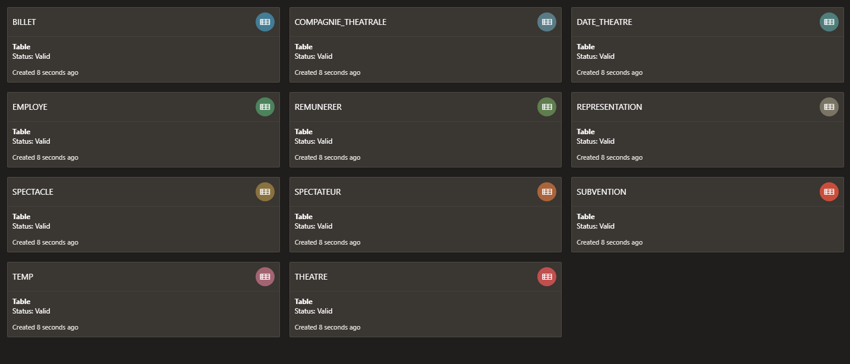
Création des Tables

Slide 6
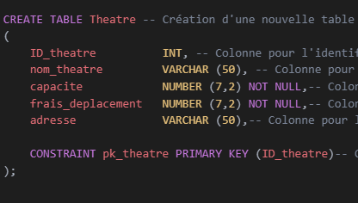
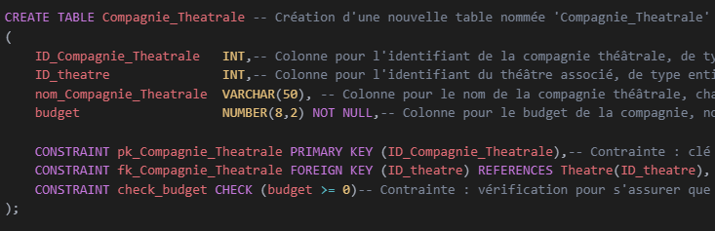
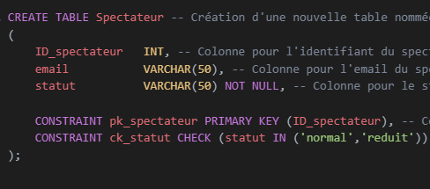
Structure de nos tables:
Respect de la Troisième Forme Normale (3FN) :
Eviter la redondance
assurée l’indépendance des entité
Contraintes de Clés Primaires et Étrangères :
Clés primaire → Garanti l’unicté des enregistrement
Clés étrangères →lie les tables | Assure l’intégrité référentielle | Facilite les relations entre les entités.
Contraintes sur les Valeurs Monétaires et les Salaires :
Budget, montants, salaires >=0 →Eviter les valeurs négatives
Contrôle de la Validité Temporelle des Billets :
Date d’achat d’un billet <= date d’accés à l’événement
Table de Temps (Date_Theatre) :
Simule le passage du temps →Facilite la gestion des événement temporels.
Table Temporelle (temp) :
Stocker temporairement des information: Salaires des compagnies théâtrales.

Slide 7
Insertions des données
Données soigneusement conçu pour refléter un écosystème réaliste et dynamique du monde du théâtre.

Slide 8
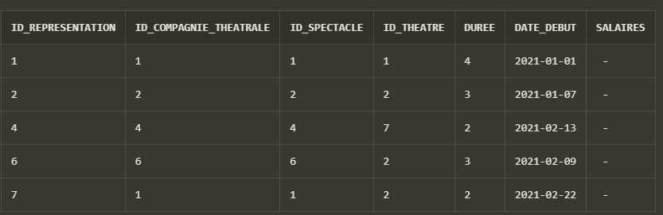
Theatre:

Slide 9
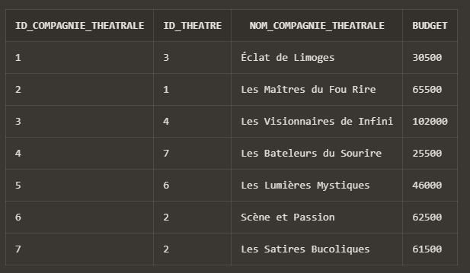
Compagnie Theatrale:

Slide 10
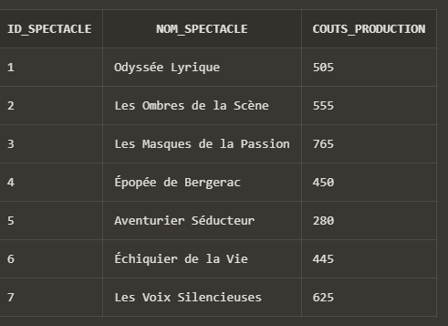
Spectacle:

Slide 11
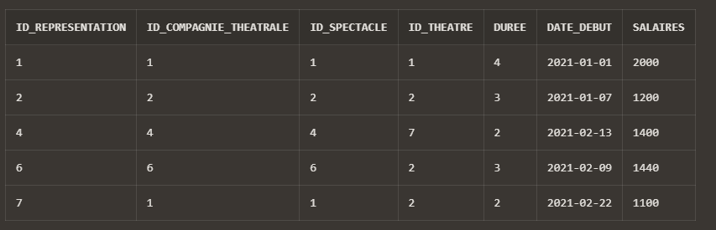
Representation:

Slide 12
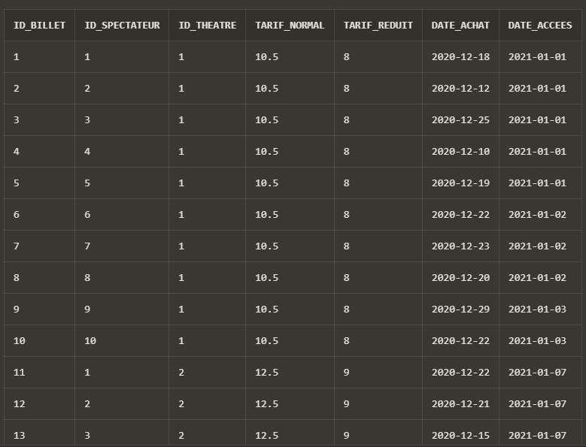
Billet:

Slide 13
Triggers
Automatisation et Intégrité des Données :
calcul des salaires totaux (Trigger Salaires_Representation)
rémunération des compagnies théâtrales (Trigger Remuneration)
gestion des budgets (Triggers budget_salaire, budget_remuneration, budget_cout_production, budget__frais_deplacement, et budget_Subvention).
Réduit l’erreurs → Améliore la fiabilité, efficacité de la BDD
Garantissent l'intégrité des données:
S’assurent que les mises à jour sont cohérentes et conformes aux règles métier.
Prévention des Conflits et Respect des Contraintes :
Spectacle_Compagnie_Theatrale, Empilement_theatre, Empilement_Compagnie_Theatrale empêchent les conflits de programmation
s'assurent que les spectacles sont correctement attribués aux compagnies théâtrales, en respectant les contraintes de temps et de ressources.

Slide 14
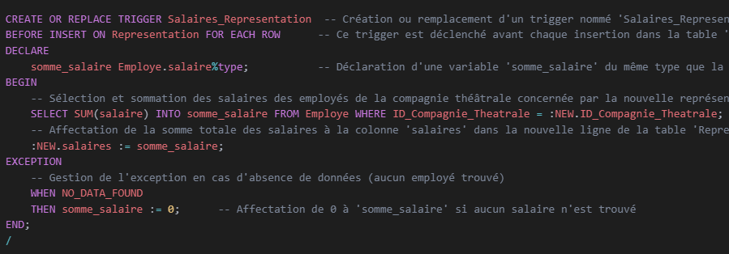
Trigger Salaire_Représentation:

Slide 15
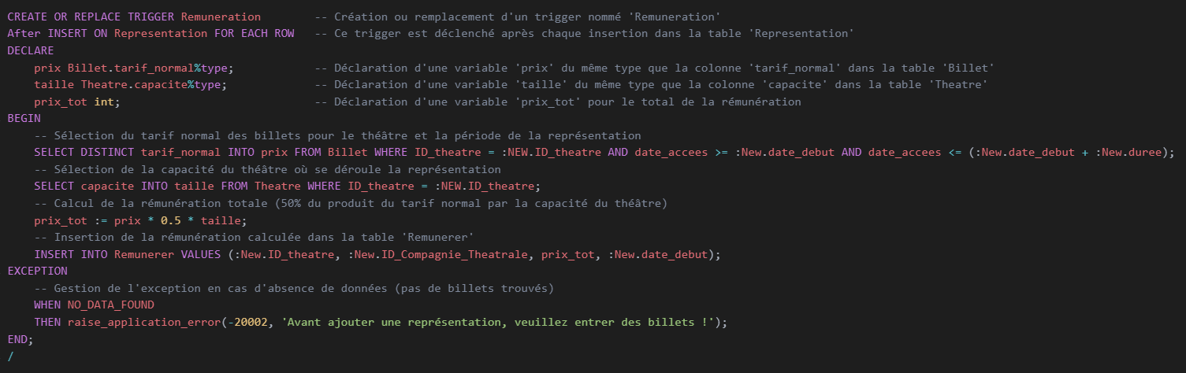
Trigger Remuneration:

Slide 16
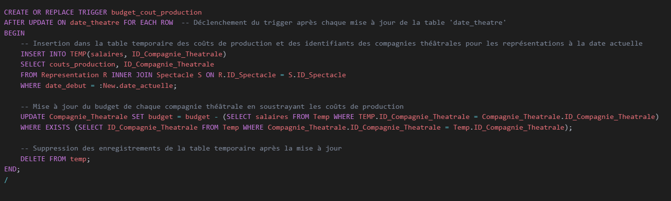
Trigger Budget cout production:

Slide 17
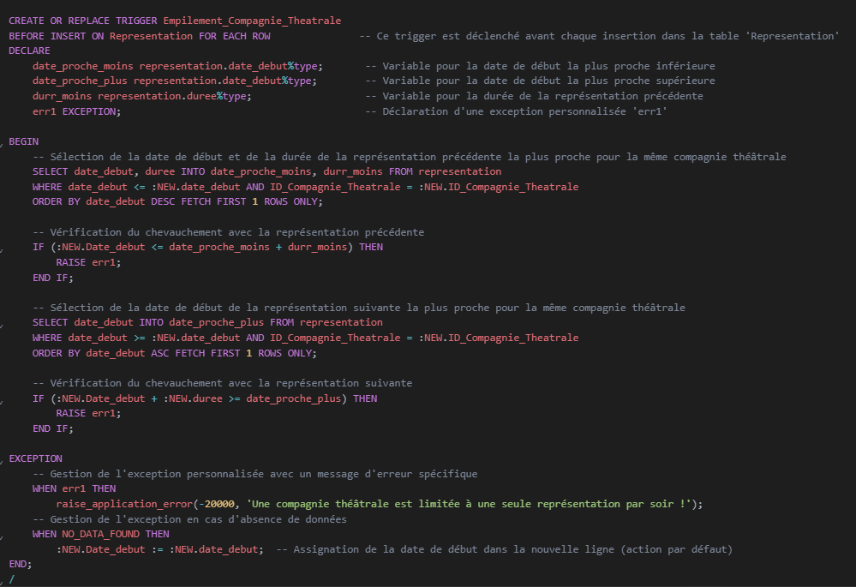
Trigger Empilement_Compagnie_Theatrale:

Slide 18
Procédures
Centralisation et Réutilisation de la Logique Métier :
ville_Compagnie_Theatrale, price_day, et price_Spectacle →centralisent des fonctions récurrentes →facilite la maintenance et la mise à jour de la logique métier.
Performance et Efficacité :
Les procédures sont précompilées → BDD →pas besoin de les recompiler à chaque exécution →exécution plus rapide.
Sécurité et Contrôle d'Accès :
Les procédures stockées offrent un niveau de sécurité supplémentaire. Contrôlez → droit d'exécution des procédures.
Simplification des Tâches Complexes :
Simplifient les interactions avec la BDD en encapsulant des opérations complexes→tâches plus gérables pour les utilisateurs finaux | applications qui interagissent avec la BDD.

Slide 19
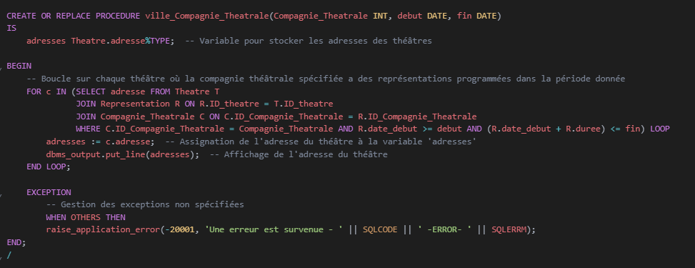
Procédures Ville par Compagnie Théâtrale:

Slide 20
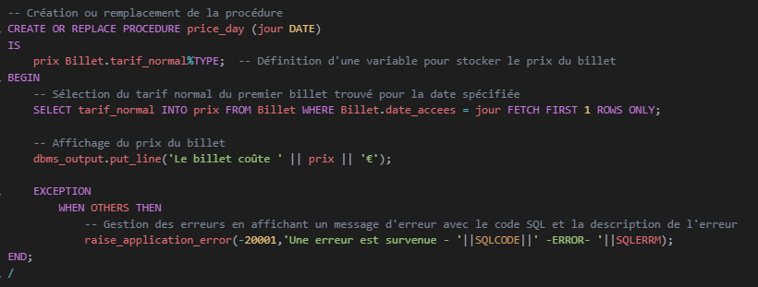
Procédures Prix par jour:

Slide 21
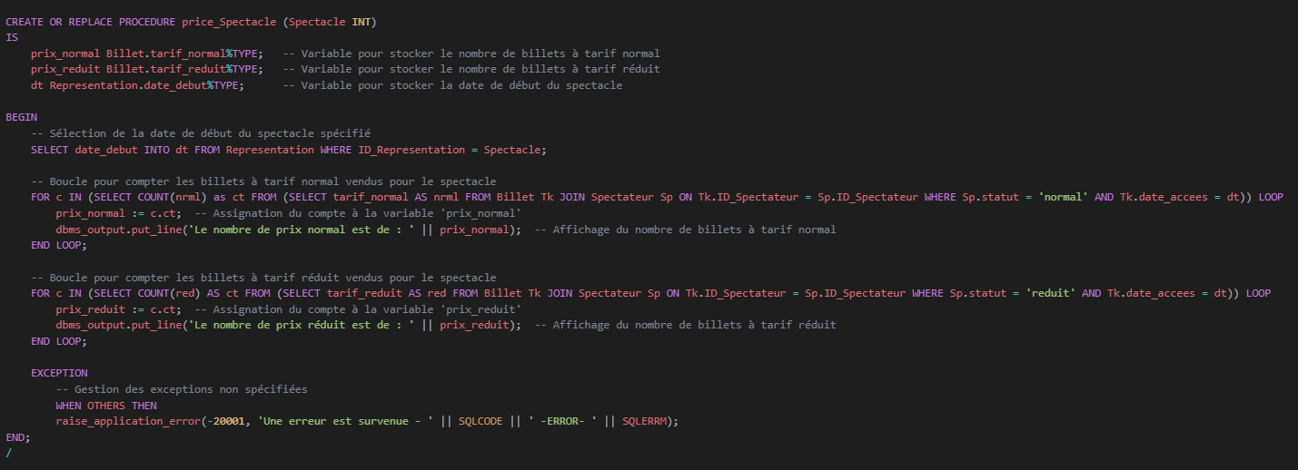
Procédures Prix par Spectacle:

Slide 22
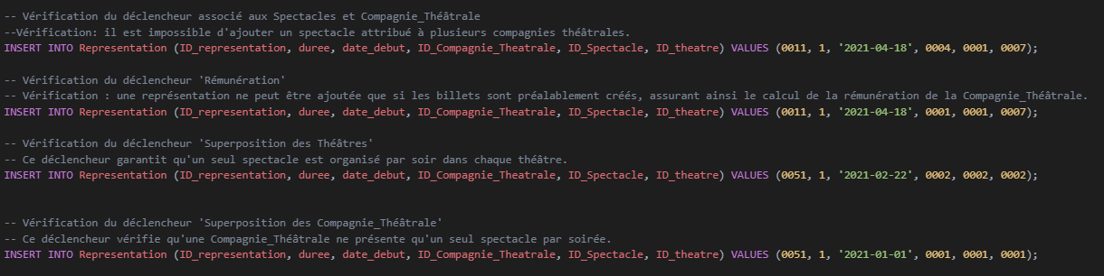
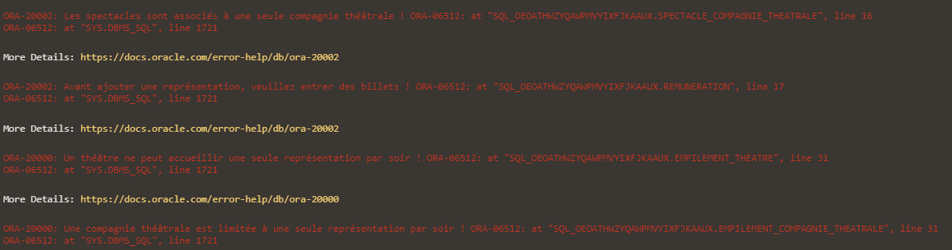
Test Triggers

Slide 23
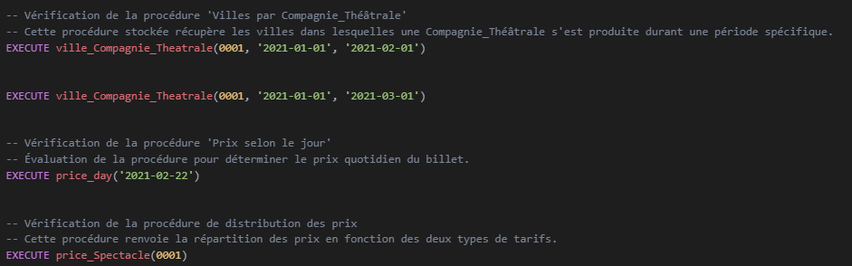
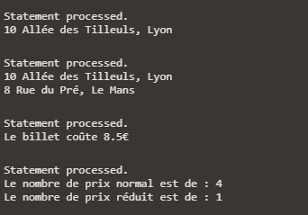
Test Procédures

Slide 24
Difficultés rencontré
MCD:
Triggers-Procédures:
Abondance d'informations à intégrer
Difficulté d’élaboration
Erreur de compilation
Résultat erronée lors des phase de tests
Multiple révisions et ajustement
Amélioration possible :
MCD: Entités-Attributs, Relations
Triggers-Procédures: Optimisation, gestions d’erreurs, sécurité
Test: Revoir certaine requêtes

Slide 25
Conclusion

